Slide 1
Инвестиционный потенциал
Акшинского муниципального округа Забайкальского края 2026 год

Slide 2




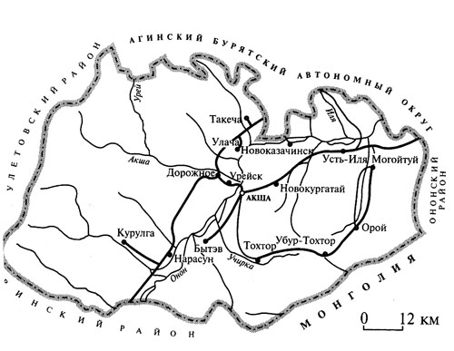



Информация о районе 1/3
Граничит с Кыринским, Ононским, Дульдургинским, Улётовским районами и республикой Монголия
Авиасообщение отсутствует
ЖД сообщение
отсутствует
Автомобильное сообщение
Общая протяжённость границ
Площадь территории
Население
ХХХ
км.
7434,83тыс. км²
8 288
тыс. человек
273 км
расстояние до г.Чита
с. Акша
Административный центр
04.01.1926 г.
Дата образования

Slide 3


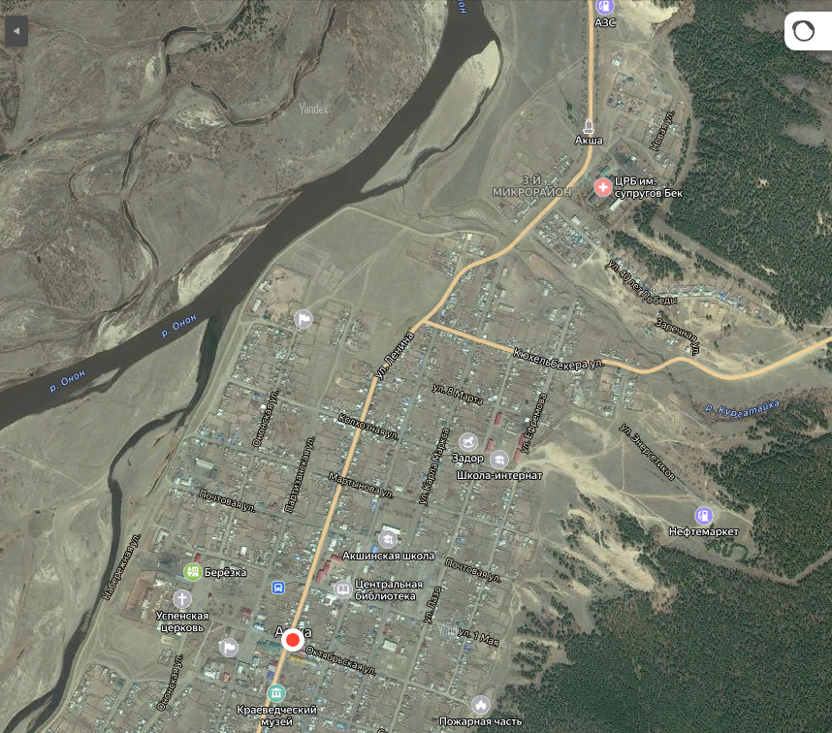




Информация о районе 2/3
Объём инвестиций в основной капитал:
2,5 млн.
МСП: 136
Численность рабочих: 120
Крупные предприятия района: ООО УК «ИВА», ООО «КРАЙС»
Особенности района
ЖД сообщение отсутствует
Образовательные учреждения
карта района с системообразующими предприятиями
округ удалённый и приграничный, поток людей и транспорта не такой большой, что обеспечивает спокойствие и безопасность
32
шт.
МУП «ААТП»
2157
чел. экономически активного населения
34% трудоспособного населения
Городское население: 0 чел.
Сельское население: 8288 чел.
ООО УК «ИВА»
ООО «КРАЙС»

Slide 4


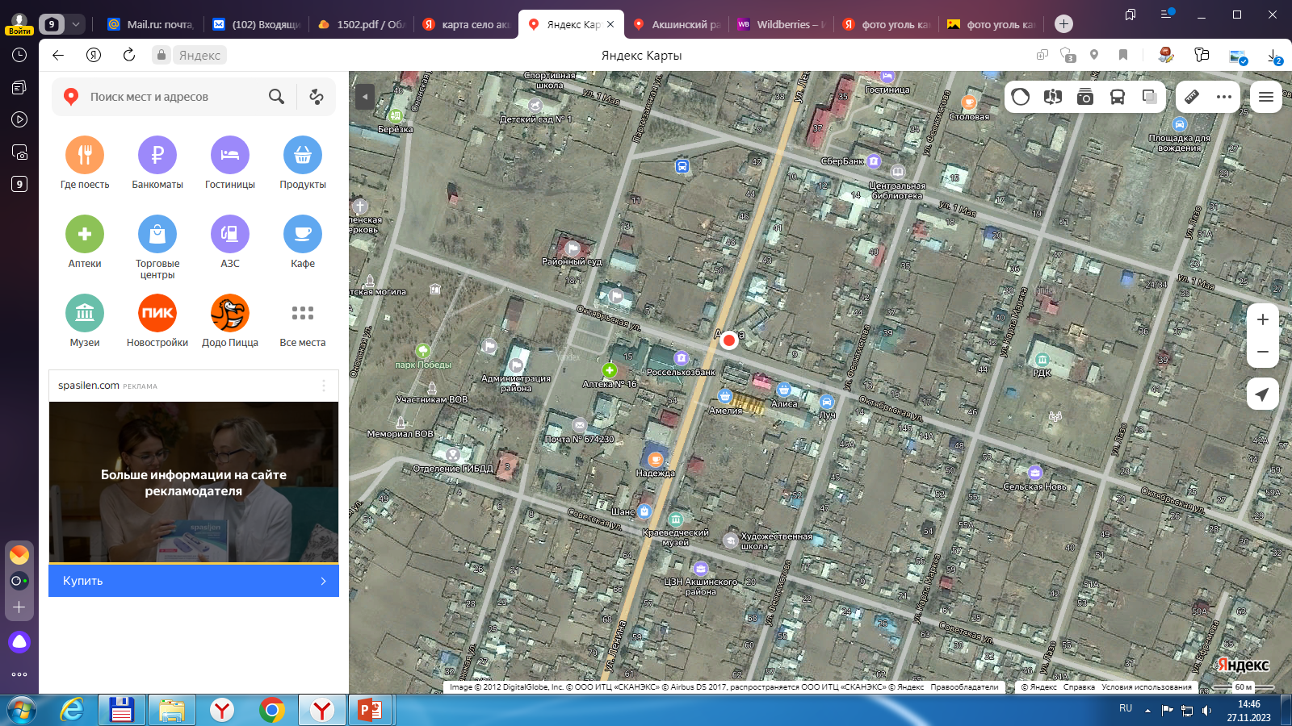
Информация о районе 3/3
14
4
20
Количество культурно-досуговых заведений
Количество финансово - кредитных организаций
Номерной фонд гостиниц
300-1000 кв.м.
207,4 тыс.кв.м
3
Ежегодный объём жилого и нежилого строительства
Площадь жилищного фонда
Количество объектов общественного питания
Магазин «Скороход»
ТЦ «Мария»
Объекты розничной торговли: 89
Объекты бытового обслуживания: 15
Магазин «Строитель»
Магазин «Престиж»
Магазин «Амелия»

Slide 5
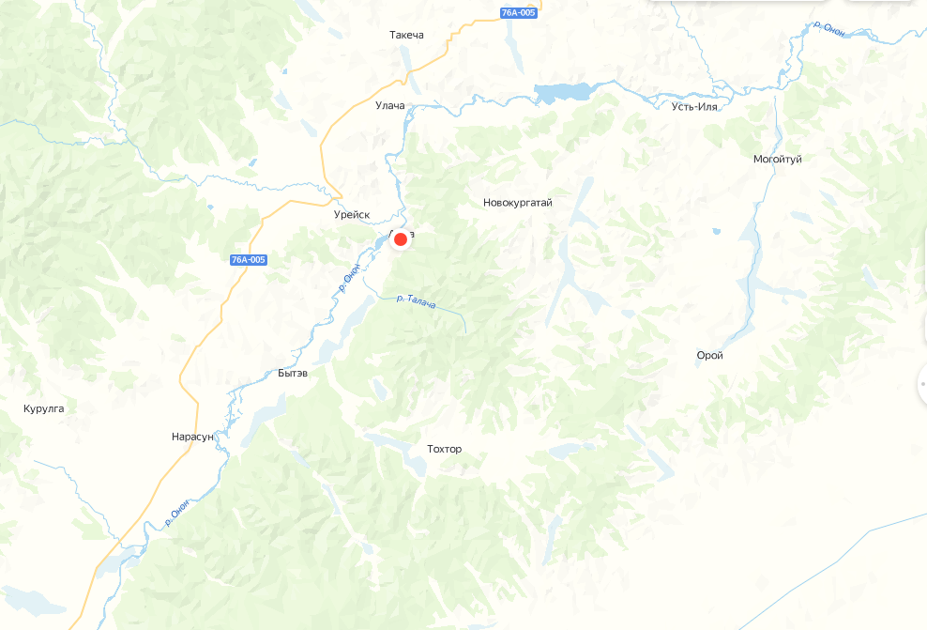









Полезные ископаемые
Месторождение | Полезные ископаемые | Освоенность | Добыто
Кундулунское Падь Бытэв | золото | Ведется разработка Разведка | 2021г–78 кг 2022г–88 кг
Крутогорское | уран | Законсервировано
Нарын-Кундуйское | сурьма | Ведется разработка
На территории округа имеются месторождения и проявления плавикового шпата, олова, вольфрама и минеральной воды.
Кроме указанных округ имеет месторождения общераспространенных полезных ископаемых местного значения: глина, песок, гравий.

Slide 6
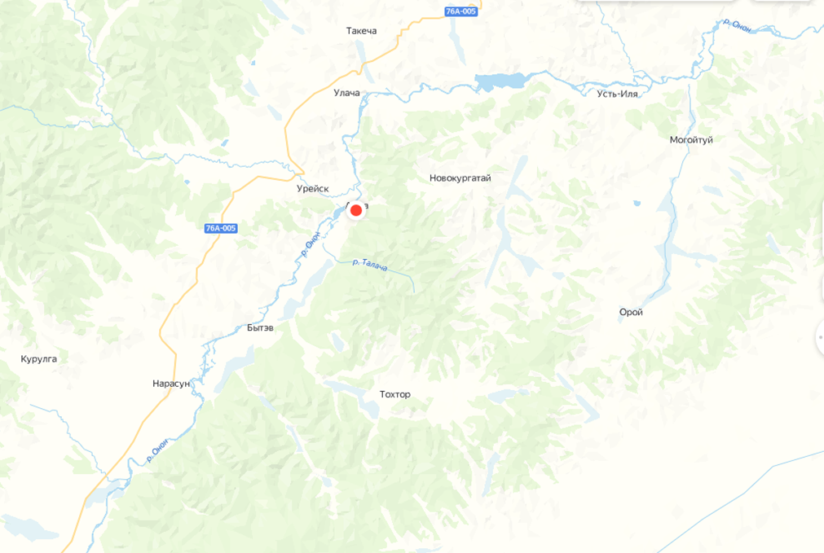
Сельское хозяйство
Площадь свободных с/х земель:
Крупные предприятия:
КФХ Васильев Е.Н.
КФХ Баженов А.А.
КФХ Жамбалдоржиев Т.Ц.
КФХ Милевская А.Н.
ИП Побелянская Н.С.
КФХ Бондарович А.П.
КФХ Боржов В.И.
ИП Ефремов Е.В.
КФХ Кузиев Б.Н.
ИП Ячменёва Т.М.
Используемые земли для сельского хозяйства
составляют 107417 га:
Пашни – 3147 га
Пастбища – 84973 га
Сенокосы – 19297 га
Объём произведённой продукции
Доходы КФХ
65 т.
15 млн.руб.

Slide 7
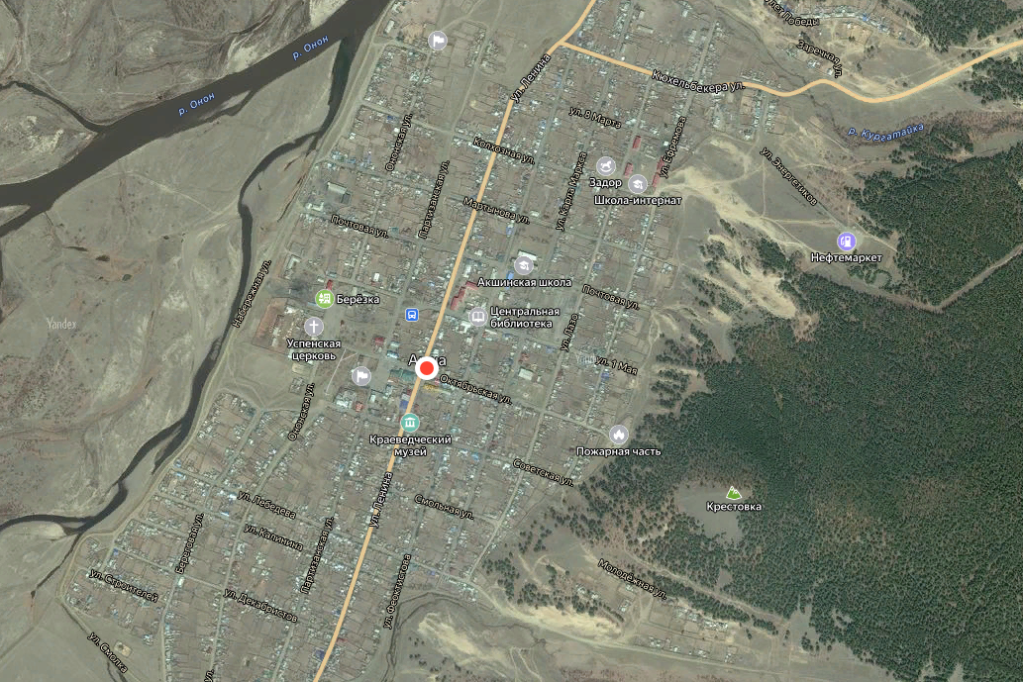


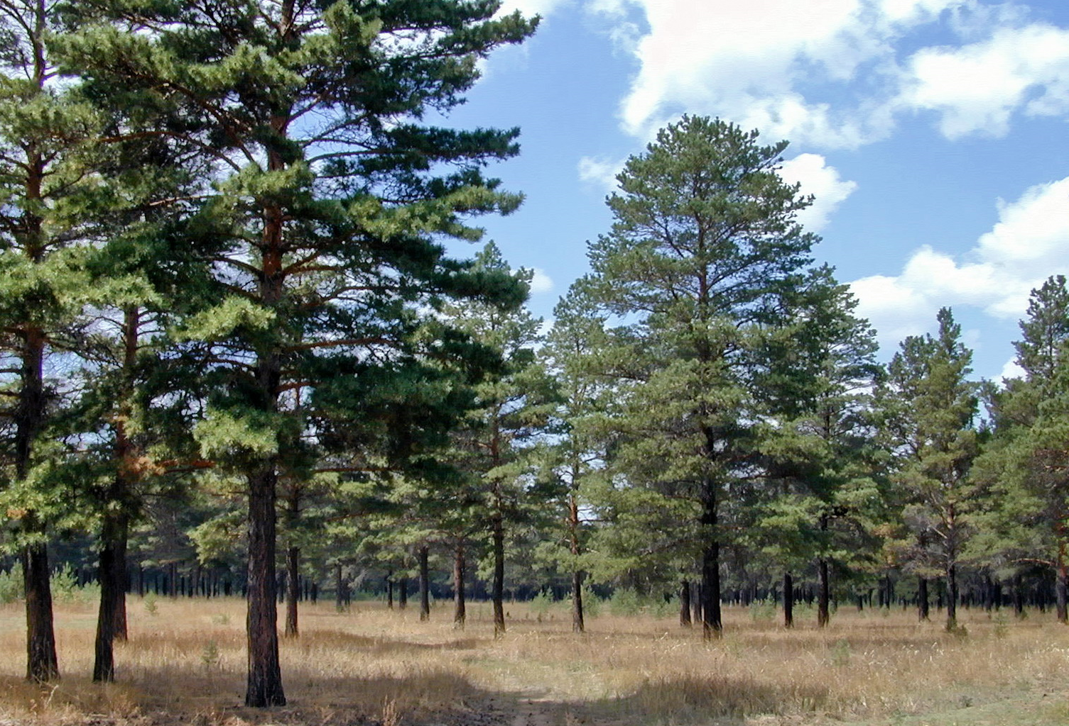
Лесной фонд
Земли лесного фонда: 472 096 га ( 63 % от общей площади территории округа).
Крупные предприятия: Акшинский филиал КГСАУ «Забайкаллесхоз», ГКУ «Управление лесничествами Забайкальского края» Акшинское лесничество
Акшинский филиал КГСАУ «Забайкаллесхоз»
Наиболее распространёнными породами
являются сосна, лиственница, берёза.
карта района с расположением крупных предприятий отрасли
ГКУ «Управление лесничествами Забайкальского края» Акшинское лесничество
Расчетная лесосека: 2 537,5 га

Slide 8
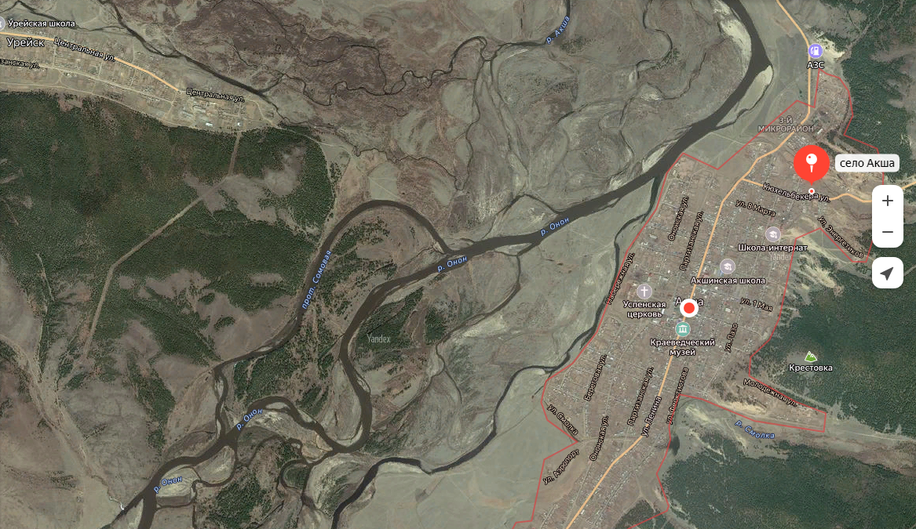
Промышленность
Количество промышленных предприятий района: 14
ИП Янцевич О.В.
(производство хлеба и хлебобулочных изделий)
Крупные предприятия:
Виды предприятий округа:
Переработка (2, ИП Сапожников В.В., ИП Глушков В.Л.)
Производство (7, ООО УК «ИВА», МАО редакция газеты «Сельская новь», ИП Янцевич О.В., ИП Кузиев Б.Н, ИП Васильева В.Е., ИП Журавлёва С.Д., ИП Раздобреев Н.Н.)
ИП Сапожников В.В. (лесозаготовка и лесопереработка)
ИП Глушков В.Л. (лесозаготовка и лесопереработка)
ООО УК «ИВА»
ИП Кузиев Б.Н.
(производство хлеба и хлебобулочных изделий)
МАО редакция газеты «Сельская новь»
Объём промышленного производства: 250,40 млн.руб.

Slide 9
Потребность района в видах экономической деятельности, которые необходимо развивать на территории района
№ | Наименование ниши | Имеются предприятия (число предприятий) | Отсутствуют предприятия | Потребность (имеется/ не имеется)
1. | Переработка сельскохозяйственного сырья | 0 |  | Имеется 5 (производство молочной продукции; производство мясных изделий и мясных полуфабрикатов; птицеводство; производство колбасных изделий, производство и переработка овса, пшеницы)
2. | Производство хлебобулочных, кондитерских изделий | 6 |  | Имеется
3. | Производство безалкогольных напитков | 5 |  | Не имеется
4. | Бытовые услуги | 5 |  | Имеется (ремонт обуви)
5. | Транспортные услуги ( пассажирские, грузо-перевозки) | 5 |  | Не имеется
6. | Торговля | 89 |  | Не имеется
7. | Аптеки | 2 |  | Не имеется
8. | Ветеринария ( услуги, ветеринарная аптека) | 1 |  | Не имеется
9. | Услуги в сфере красоты | 3 |  | Не имеется
10. | Туристические услуги (базы отдыха, туристические маршруты, объекты показа) | 0 |  | Имеется
11. | Объекты размещения (гостиницы, хостелы, визит-центры, гостевые дома) | 2 |  | Не имеется
12. | Детские сады, ясли, группы временного пребывания | 1 |  | Имеется (группа временного пребывания) на 8 человек в день
13. | Детские развивающие центры | 0 |  | Имеется
14. | Спортивные залы, тренажерные центры | 0 |  | Имеется
15. | Предприятия общественного питания | 3 |  | Не имеется
16. | Производство сувенирной продукции, народные промыслы | 2 |  | Не имеется
17. | АЗС | 1 |  | Имеется (АЗС «Роснефть»)
18. | Изготовление ЖБИ строительного и общего назначения (железобетонных колец, лотков, крышек) | 0 |  | Имеется
19. | Производство кирпича и шлакоблока | 0 |  | Имеется

Slide 10
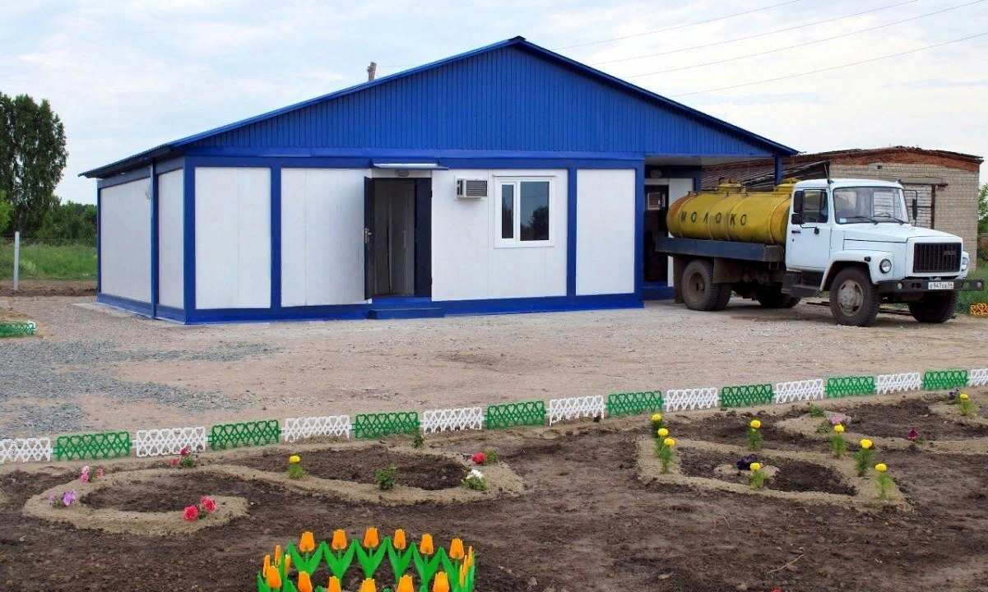
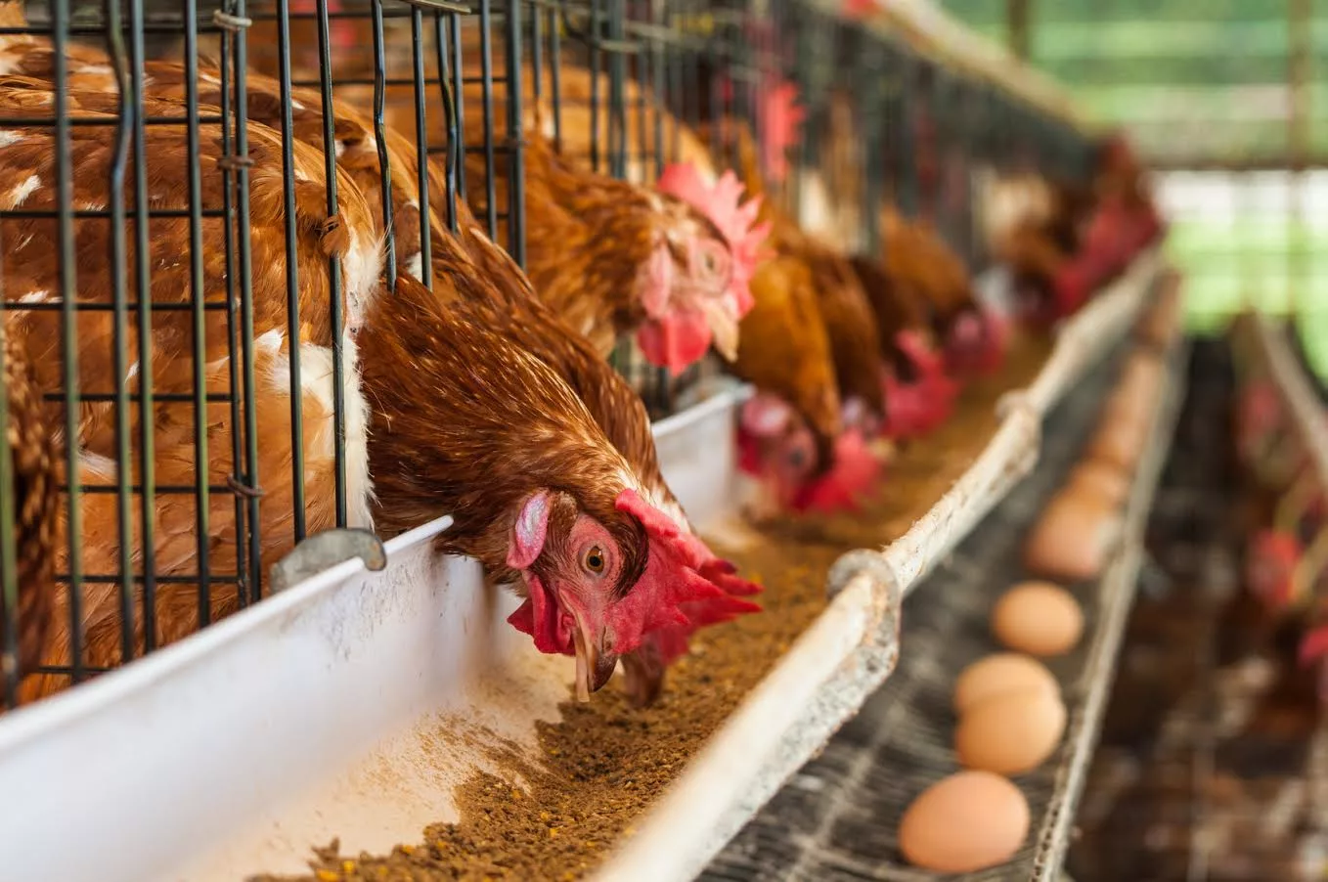
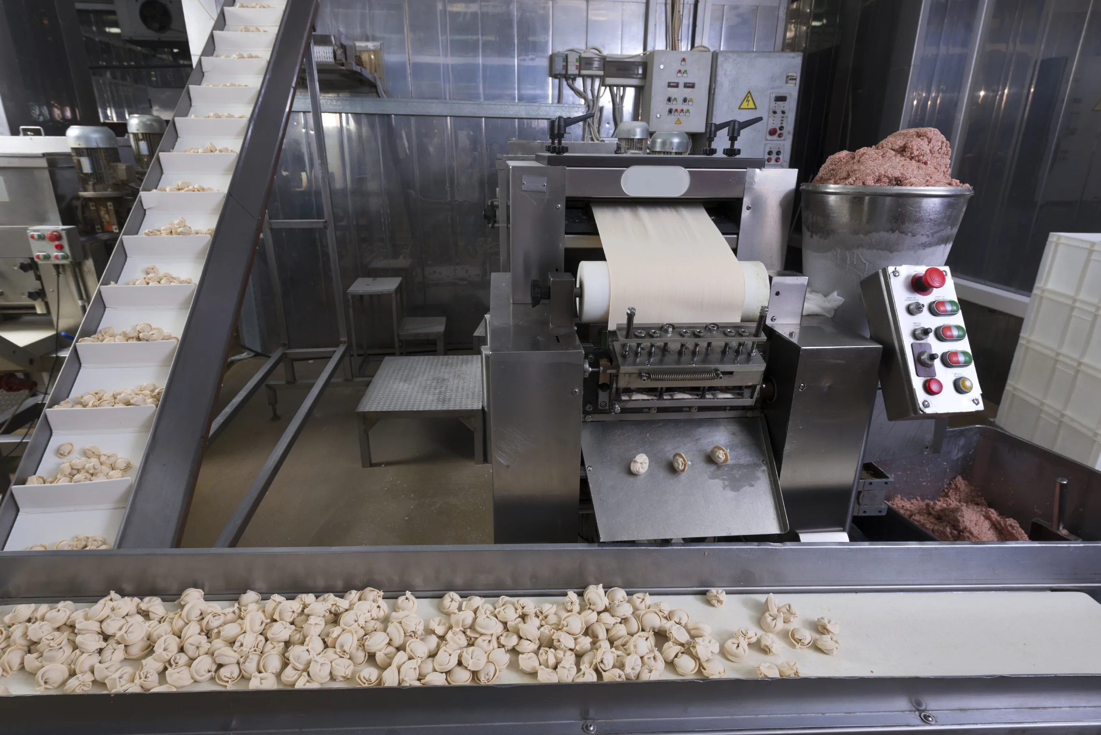
Проекты, которым требуется поиск инвестора
Модульный завод по переработке молока
Птицеводство
Инициатор проекта – МО
Объём инвестиций: 6-8 млн. руб.
Срок окупаемости: 3-5 лет
Спрос: около 15 млн. руб. в год
Текущая ситуация: нет инвестора.
Инициатор проекта – МО
Объём инвестиций: 5-7 млн. руб.
Срок окупаемости: от 5 лет
Спрос: 12 млн. руб. в год
Текущая ситуация: нет инвестора
Производство мясных изделий и мясных полуфабрикатов
Объём инвестиций:10-12 млн. руб.
Срок окупаемости: от 5 лет
Спрос: 45 млн. руб. в год
Текущая ситуация: нет инвестора.

Slide 11
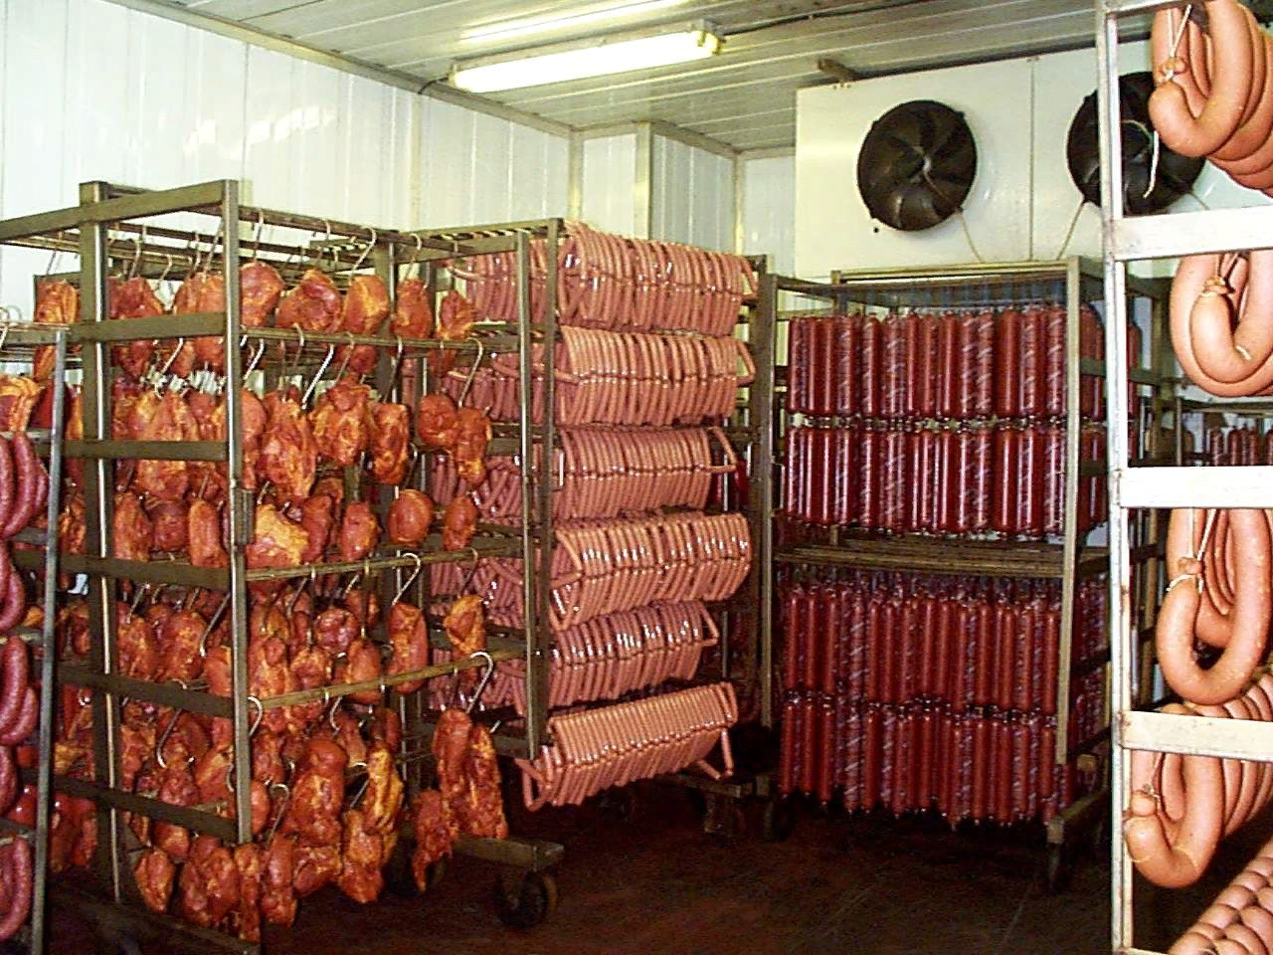
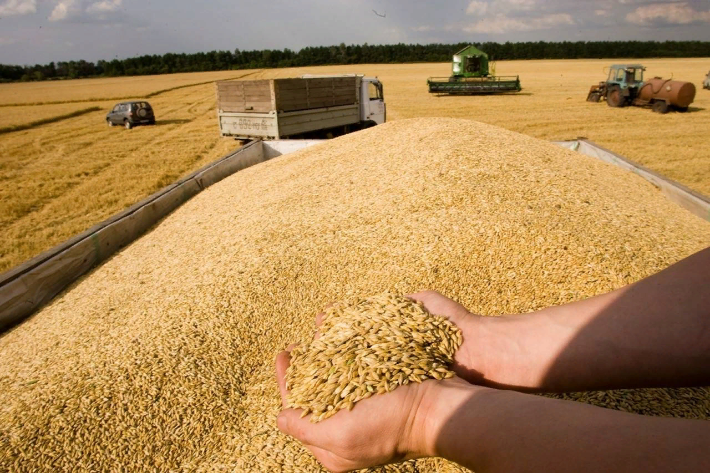
Проекты, которым требуется поиск инвестора
Производство колбасных изделий
Инициатор проекта – МО
Объём инвестиций: 10-12 млн. руб.
Срок окупаемости: 2-3 года
Спрос: 30-40 млн. руб. в год
Текущая ситуация: нет инвестора
Производство и переработка овса и пшеницы
Инициатор проекта – МО
Объём инвестиций: 15-20 млн. руб.
Срок окупаемости: 3-4 года
Спрос: 40-50 млн. руб. в год
Текущая ситуация – нет инвестора.

Slide 12
Информация о свободных земельных участках, строениях, промышленных площадках с детальным описанием имеющейся инфраструктуры
№ | Наименование объекта | Кадастровый номер | Площадь | Вид собственности | Наличие объектов инфраструктуры | Потребность в инфраструктуре
1. | Земли сельскохозяйственного назначения | 75:01:000000:18 | 270 га | собственность Акшинского муниципального округа Забайкальского края | - | есть
2. | Земли промышленности | 75:01:170104:234 | 28 га | собственность Акшинского муниципального округа Забайкальского края | - | есть
3. | Земли промышленности | 75:01:170104:235 | 396 га | собственность Акшинского муниципального округа Забайкальского края | - | есть

Slide 13
Меры государственной поддержки - Модульный завод по переработке молока
Меры гос. поддержки: сельское хозяйство:
1
Постановление Правительства Забайкальского края от 11.06.2019 № 241 – субсидия на возмещение части затрат на строительство и (или) модернизацию объектов АПК, приобретению техники и оборудования. Размер от 30 до 100%.
Для вновь создаваемых и действующих предприятия:
Получение земельного участка в аренду без торгов для реализации инвестиционного проекта для производства импортозамещающей продукции в соответствии с постановлением Правительства РФ от 09 апреля 2022 года № 629, распоряжением Правительства Забайкальского края от 04 июля 2022 года № 260-р. Участок предоставляется в аренду без торгов независимо от содержания документации по планировке территории.
Постановление Правительства Забайкальского края от 29 октября 2021 г. N 423 - субсидия на возмещение части затрат на поддержку производства и реализации молока. Субсидия предоставляется по ставке на 1 килограмм произведенного, реализованного и (или) отгруженного сельскохозяйственными товаропроизводителями на собственную переработку молока.
2
3

Slide 14
Меры государственной поддержки - Производство мясных изделий и мясных полуфабрикатов
Меры гос. поддержки: сельское хозяйство:
1
Постановление Правительства Забайкальского края от 11.06.2019 № 241 – субсидия на возмещение части затрат на строительство и (или) модернизацию объектов АПК, приобретению техники и оборудования. Размер от 30 до 100%.
Для вновь создаваемых и действующих предприятия:
Получение земельного участка в аренду без торгов для реализации инвестиционного проекта для производства импортозамещающей продукции в соответствии с постановлением Правительства РФ от 09 апреля 2022 года № 629, распоряжением Правительства Забайкальского края от 04 июля 2022 года № 260-р. Участок предоставляется в аренду без торгов независимо от содержания документации по планировке территории.
2

Slide 15




Меры государственной поддержки - Производство мясных изделий и мясных полуфабрикатов
Постановление Правительства Забайкальского края от 02.12.2020 № 522 - субсидия на возмещение части затрат на приобретение сельскохозяйственных животных. Размер субсидии до 50% стоимости сельскохозяйственных животных, приобретенных не ранее 1 декабря предыдущего года (без учета НДС и транспортных расходов).
Постановление Правительства Забайкальского края от 17.04.2020 № 103 - субсидия на финансовое обеспечение части затрат на развитие мясного животноводства. Субсидия предоставляется по ставке на 1 голову сельскохозяйственного животного.
Постановление Правительства Забайкальского края от 29 апреля 2020 года № 136 - гранты на развитие семейных ферм до 30 млн руб. до 70% затрат от стоимости проекта. Гранты предоставляются на конкурсной основе.
Постановление Правительства Забайкальского края от 29 марта 2022 года № 107 - гранты «Агропрогресс». Размер до 30 млн руб. до 25% затрат от стоимости проекта. Не менее 70% от стоимости проекта за счет инвестиционного кредита. Гранты предоставляются на конкурсной основе.

Slide 16
Меры государственной поддержки - Птицеводство
Меры гос. поддержки: сельское хозяйство:
1
Постановление Правительства Забайкальского края от 11.06.2019 № 241 – субсидия на возмещение части затрат на строительство и (или) модернизацию объектов АПК, приобретению техники и оборудования. Размер от 30 до 100%.
Для вновь создаваемых и действующих предприятия:
Получение земельного участка в аренду без торгов для реализации инвестиционного проекта для производства импортозамещающей продукции в соответствии с постановлением Правительства РФ от 09 апреля 2022 года № 629, распоряжением Правительства Забайкальского края от 04 июля 2022 года № 260-р. Участок предоставляется в аренду без торгов независимо от содержания документации по планировке территории.
2

Slide 17


Меры государственной поддержки - Птицеводство
Постановление Правительства Забайкальского края от 02.12.2020 № 522 - субсидия на возмещение части затрат на приобретение сельскохозяйственных животных. Размер субсидии до 50% стоимости сельскохозяйственных животных, приобретенных не ранее 1 декабря предыдущего года (без учета НДС и транспортных расходов).
Постановление Правительства Забайкальского края от 29 апреля 2020 года № 136 - гранты на развитие семейных ферм до 30 млн руб. до 70% затрат от стоимости проекта. Гранты предоставляются на конкурсной основе.
Постановление Правительства Забайкальского края от 29 марта 2022 года № 107 - гранты «Агропрогресс». Размер до 30 млн руб. до 25% затрат от стоимости проекта. Не менее 70% от стоимости проекта за счет инвестиционного кредита. Гранты предоставляются на конкурсной основе.
Постановление Правительства Забайкальского края от 1 июля 2022 года № 229 - гранты «Агростартап». До 5 млн. рублей. Разведение молочного и мясного КРС. До 3 млн. рублей на иные направления проектов. Гранты предоставляются на конкурсной основе.
4
5

Slide 18
Меры государственной поддержки - Производство колбасных изделий
Меры гос. поддержки: сельское хозяйство:
1
Постановление Правительства Забайкальского края от 11.06.2019 № 241 – субсидия на возмещение части затрат на строительство и (или) модернизацию объектов АПК, приобретению техники и оборудования. Размер от 30 до 100%.
Для вновь создаваемых и действующих предприятия:
Получение земельного участка в аренду без торгов для реализации инвестиционного проекта для производства импортозамещающей продукции в соответствии с постановлением Правительства РФ от 09 апреля 2022 года № 629, распоряжением Правительства Забайкальского края от 04 июля 2022 года № 260-р. Участок предоставляется в аренду без торгов независимо от содержания документации по планировке территории.
Постановление Правительства Забайкальского края от 02.12.2020 № 522 - субсидия на возмещение части затрат на приобретение сельскохозяйственных животных. Размер субсидии до 50% стоимости сельскохозяйственных животных, приобретенных не ранее 1 декабря предыдущего года (без учета НДС и транспортных расходов).
транспортных расходов).
2
3

Slide 19

Меры государственной поддержки - Производство колбасных изделий
4
Постановление Правительства Забайкальского края от 17.04.2020 № 103 - субсидия на финансовое обеспечение части затрат на развитие мясного животноводства. Субсидия предоставляется по ставке на 1 голову сельскохозяйственного животного.
Постановление Правительства Забайкальского края от 29 апреля 2020 года № 136 - гранты на развитие семейных ферм до 30 млн руб. до 70% затрат от стоимости проекта. Гранты предоставляются на конкурсной основе.
Постановление Правительства Забайкальского края от 29 марта 2022 года № 107 - гранты «Агропрогресс». Размер до 30 млн руб. до 25% затрат от стоимости проекта. Не менее 70% от стоимости проекта за счет инвестиционного кредита. Гранты предоставляются на конкурсной основе.
Постановление Правительства Забайкальского края от 1 июля 2022 года № 229 - гранты «Агростартап». До 5 млн. рублей. Разведение молочного и мясного КРС. До 3 млн. рублей на иные направления проектов. Гранты предоставляются на конкурсной основе.
5
7

Slide 20
Меры государственной поддержки - Производство и переработка овса и пшеницы
Меры гос. поддержки: сельское хозяйство:
1
Постановление Правительства Забайкальского края от 11.06.2019 № 241 – субсидия на возмещение части затрат на строительство и (или) модернизацию объектов АПК, приобретению техники и оборудования. Размер от 30 до 100%.
Постановление Правительства Забайкальского края от 3 апреля 2020 г. N 84 - субсидии на финансовое обеспечение части затрат на проведение комплекса агротехнологических работ, повышение уровня экологической безопасности сельскохозяйственного производства, а также на повышение плодородия почв и качества почв. Субсидия предоставляется по ставке на 1 гектар посевной площади, планируемой к засеву зерновыми и зернобобовыми, кормовыми, масличными с/х культурами (за исключением рапса и сои), картофелем, овощами открытого грунта.
2

Slide 21
Меры государственной поддержки - Производство и переработка овса и пшеницы
3
Постановление Правительства Забайкальского края от 26.10.2021 № 420 - субсидия на возмещение части затрат на производство и реализацию зерновых культур. Размер: до 50%.
Постановление Правительства Забайкальского края от 28.04.2022 № 156 - Субсидия на возмещение затрат на осуществление мероприятий в области мелиорации земель сельскохозяйственного назначения, проведение гидромелиоративных, культуртехнических, агролесомелиоративных и фитомелиоративных мероприятий, а также мероприятий в области известкования кислых почв на пашне. Размер до 50%.
Постановление Правительства Забайкальского края от 29 марта 2022 года № 107 - гранты «Агропрогресс». Размер до 30 млн руб. до 25% затрат от стоимости проекта. Не менее 70% от стоимости проекта за счет инвестиционного кредита. Гранты предоставляются на конкурсной основе.
Постановление Правительства Забайкальского края от 1 июля 2022 года № 229 - гранты «Агростартап». До 5 млн. рублей Разведение молочного и мясного КРС. До 3 млн. рублей на иные направления проектов. Гранты предоставляются на конкурсной основе.
4
5
6

